Slide 1


Základní škola s rozšířenou výukou jazyků Liberec, Husova 142/44, 460 01 LIBEREC
Výzkumníci a pomocníci: Brzula O., Čuříková A., Kopecká S., Kutra, D.,
Mayerová T., Stárek M., Trakalová Z., Huberová M., Jícha M., Košek J., Petříček J.

Slide 2
Rozbor vody a půdního podloží liberecké přehrady

Slide 3
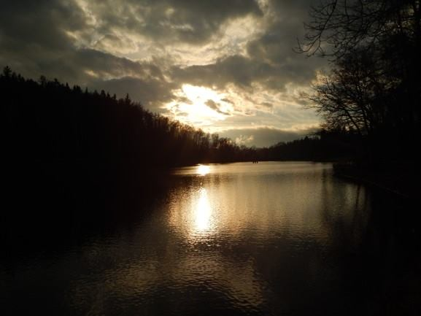

Slide 4
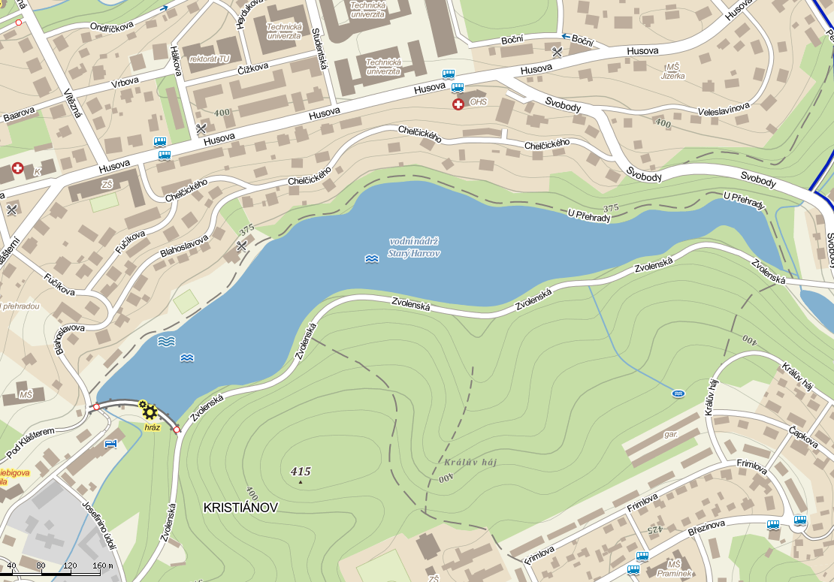
Lokalizace místa výzkumu: vodní nádrž Starý Harcov. Odběry vzorků vody jsou
Vyznačeny červenými šipkami, odběr půdního podloží modrou šipkou.

Slide 5
Základní údaje o přehradní nádrži Starý Harcov
hráz: vysoká 19 m nad základem, široká 4,5 m, dlouhá 157 m
objem nádrže: 687 000 m³
plocha povodí: 15,7 km²
maximální plocha: 14,07 ha
stálý objem: 48 000 m³
zásobní objem: 289 000 m³

Slide 6
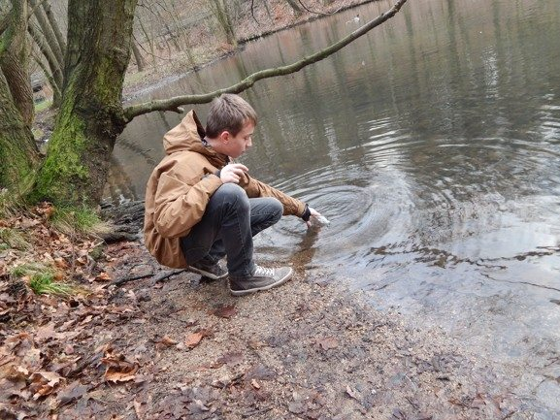
Bojová výprava pro vzorky
Místo: Přehradní nádrž Starý Harcov
- odběr vody z přehrady
- odběr půdy z dna (okrajové části)

Slide 7
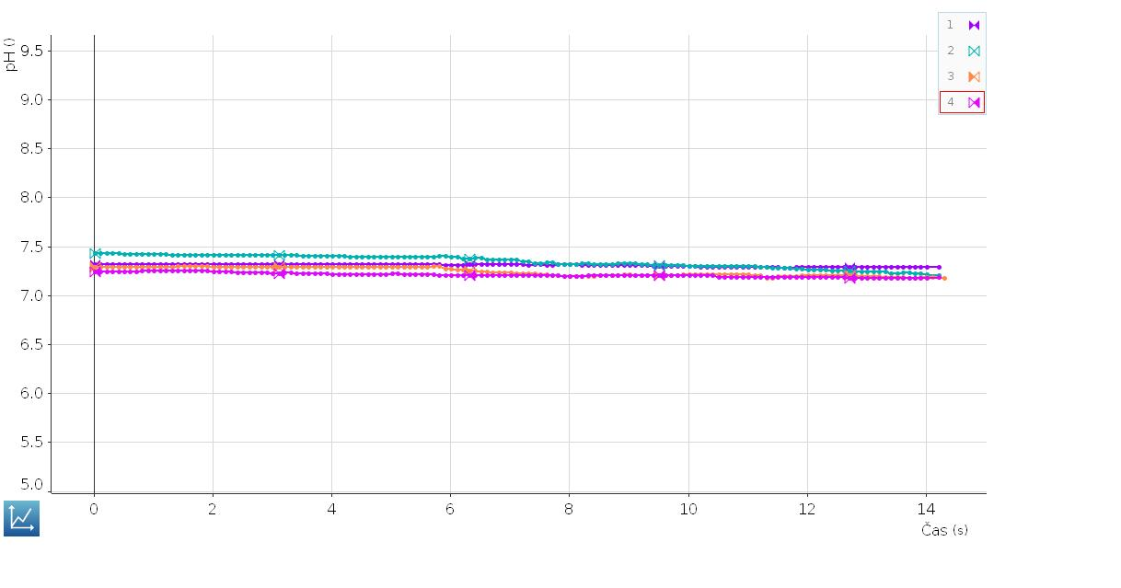
Chemické rozbory vody
pH indikátorový papírek: 7
pH pomocí metru Pasco: viz. grafické vyjádření – měření prováděno 4 x po sobě, hodnota pH = 7,3 – 7,5

Slide 8
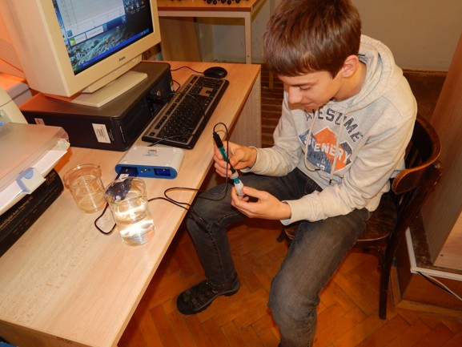
Měření s pH metrem Pasco

Slide 9
Výskyt železa: ano, stopové množství, výskyt se projevil modrým zabarvením roztoku (po 24 hodinách).
Postup: k 10 ml vody přidáme
1ml HCl a 1 ml červené krevní soli
Výskyt fenolu: nepotvrzeno
Postup: k 10 ml vody přidáme 1 ml chloridu železitého.

Slide 10
Výskyt chloridů: nepotvrzeno
Postup: k 5 ml vody přidáme asi 1 cm kyseliny dusičné a pár kapek roztoku dusičnanu stříbrného.
Výskyt síran: nepotvrzeno
Postup: do zkumavky nalijeme asi 10 cm³ vzorku vody a přidáme asi 1cm³ HCl a 1 cm³ roztoku BaCl₂

Slide 11
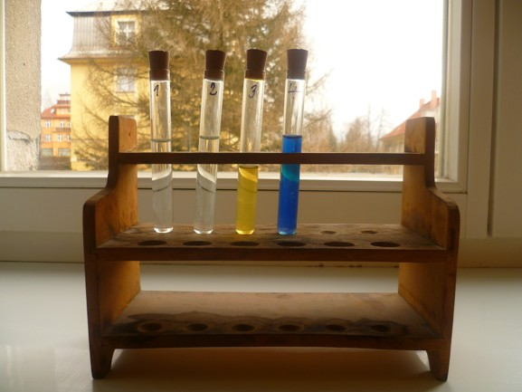
Zkumavkové reakce:
Zkumavka č. 1.: důkaz síranů – nepotvrzeno.
Zkumavka č. 2.: důkaz chloridů – nepotvrzeno.
Zkumavka č. 3.: důkaz fenolu – nepotvrzeno (žluté zbarvení od FeCl₃).
Zkumavka č. 4.: důkaz železa – potvrzeno (modré zabarvení).

Slide 12
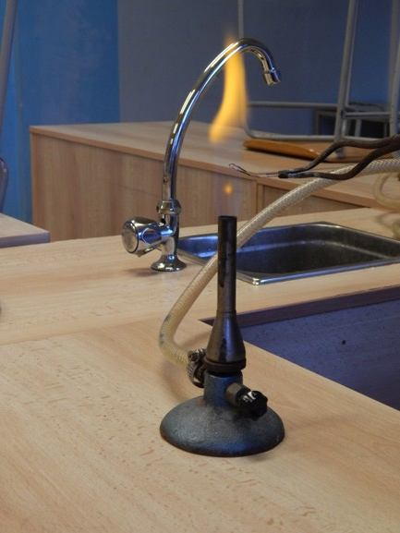
Plamenové zkoušky odparků vody na kationty alkalických kovů a kovů alkalických zemin
Postup: V porcelánové misce
odpařeno 20 ml vzorku vody,
odparky rozpuštěny v HCl.
Drátkem vkládáno do plamene.
Výsledek: neprůkazné kationty,
Pravděpodobně výskyt sodných
a vápenatých kationtů.

Slide 13
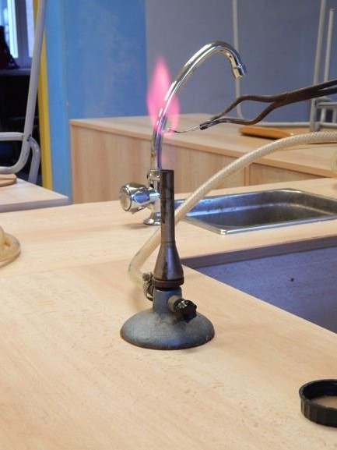
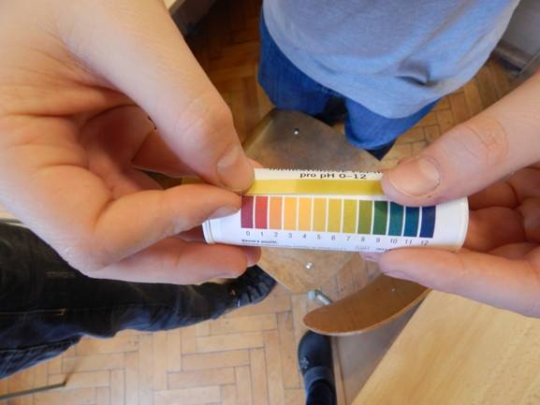
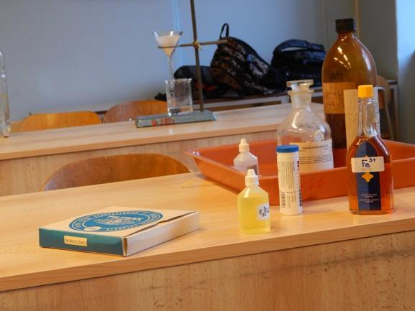
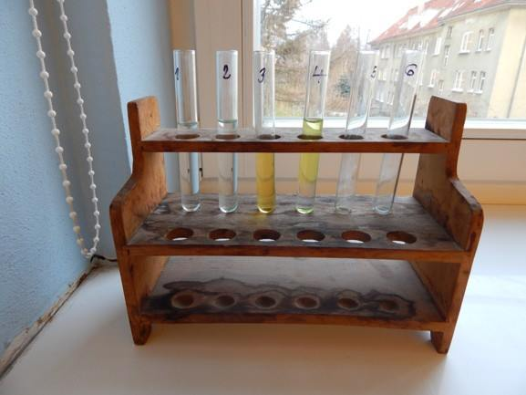

Slide 14
Chelatometrické stanovení tvrdosti vody
Postup:
1) vzorek titrujeme chelatonemIII o koncentraci
0,05 mol/dm³
2) do titrační baňky odpipetujeme 10 ml vzorku vody
3) ke vzorku přidáme 5 ml amoniakálního pufru
(pH 11) a na špičku lžičky eriochromové černě T (smíchána v poměru 1:100 s NaCl)
4) titrujeme do barevného přechodu indikátoru
5) podle spotřeby dopočítáme tvrdost vody

Slide 15
Výsledek titrace
spotřeba chelatonu III: 0,6 ml; 0,4 ml; 0,5 ml
průměrná spotřeba chelatonu III: 0,5 ml
výpočet tvrdosti vzorku vody:
(0,0005 l x 0,05 mol/dm³) : 0,01 l
= 0,0025 mol/dm³
Výsledky: tvrdost vody (Ca, Mg) byla stanovena pomocí titrace na 0,0025 mol/dm³
Tato hodnota odpovídá středně tvrdé až tvrdé vodě.

Slide 16
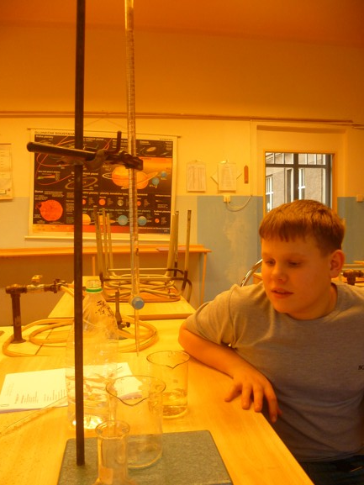
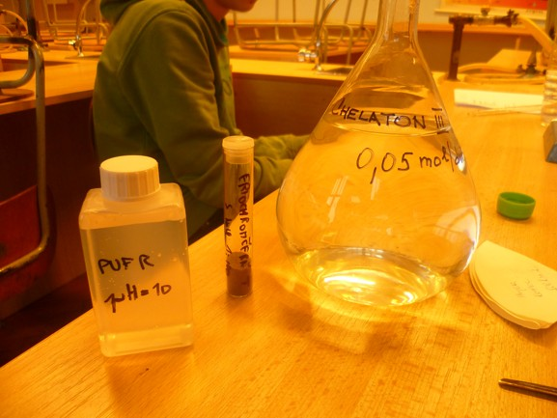
Pomůcky k titraci a průběh titrace

Slide 17
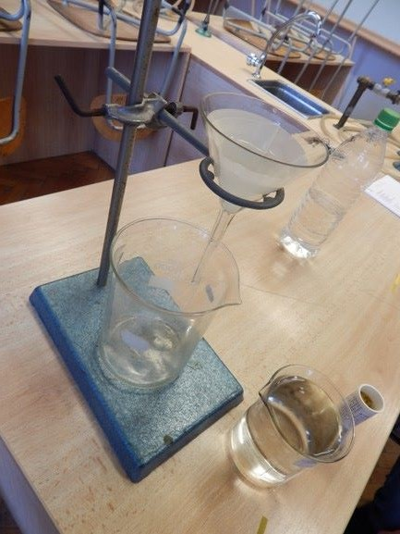
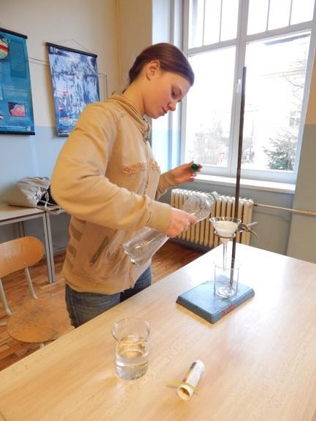
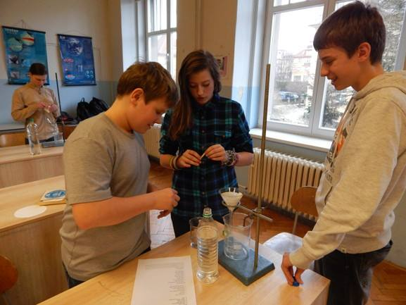
Filtrace vody, výzkum zachycených usazenin

Slide 18
Výzkum půdy
- Vysušení půdy
- Vybrání jednotlivých složek odebrané půdy
Půda obsahovala: velké množství křemene, živec, organické látky.
Mikroskopie jednotlivých nalezených vzorků.
Vzorky křemene: neobroušené, ostré hrany.
Vzorky živce: mírně obroušené hrany, zakulacený tvar.

Slide 19
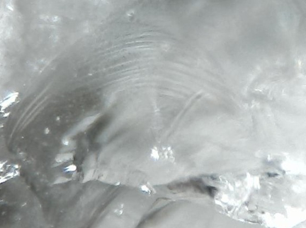
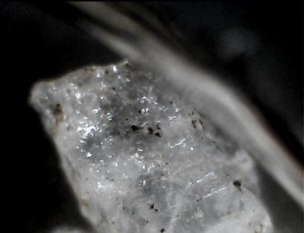
Snímky z mikroskopování vzorků
Lasturnatý lom minerálu
Krystalky křemene

Slide 20

Zdroje
http://cs.wikipedia.org/wiki/Tvrdost_vody
www.mapy.cz
http://www.liberecky-kraj.cz/dr-cs/93-prehradni-nadrz-harcov-liberecka-prehrada.html
Analýza vody. Dostupné z: http://www.vedajezabava.upol.cz/docs/analyza%20vody.pdf

